Slide 1
Protierozní opatření
technická
Tomáš Dostál
katedra hydromeliorací a krajinného inženýrství
B602, dostal@fsv.cvut.cz

Slide 2
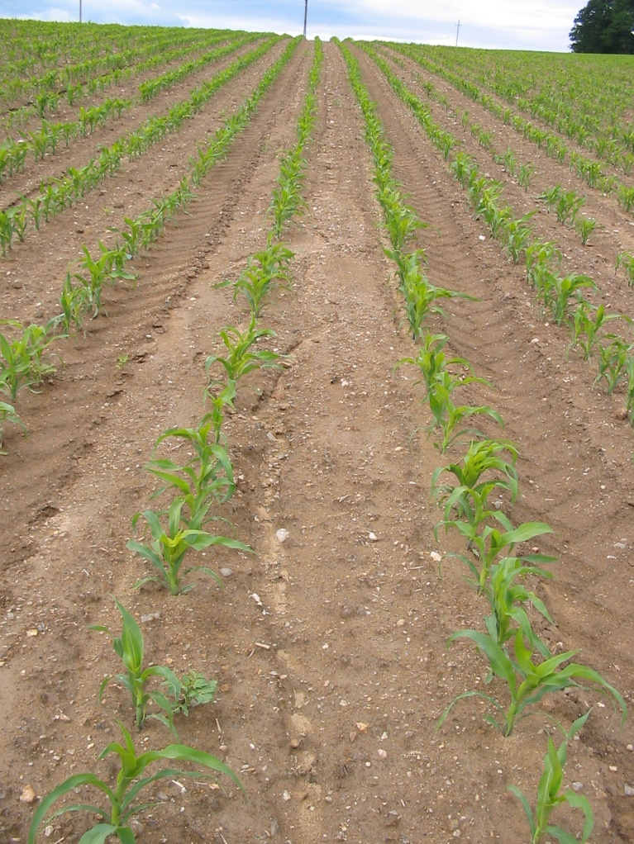
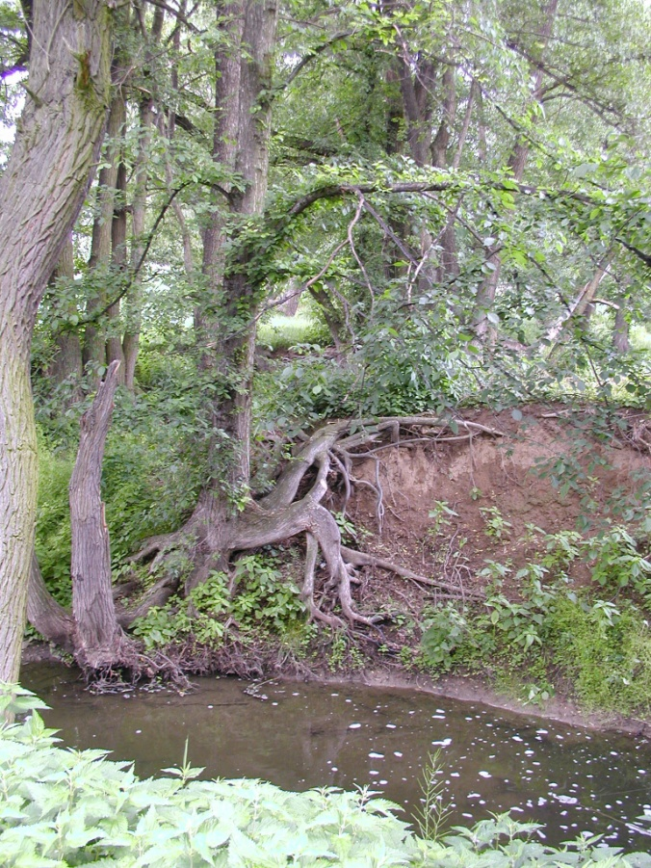
Základní pravidla PEO:
... je snazší a levnější problémům předcházet než řešit jejich následky ....
nevhodná orba po spádnici, Benešovsko
(zabránit vzniku povrchového odtoku, erozních a transportních procesů a nikoliv zachycovat a těžit sediment / sanovat strže, břehy nádrží, nátrže břehů toků, apod.)
nátrž, povodeň, Botič, 2004

Slide 3
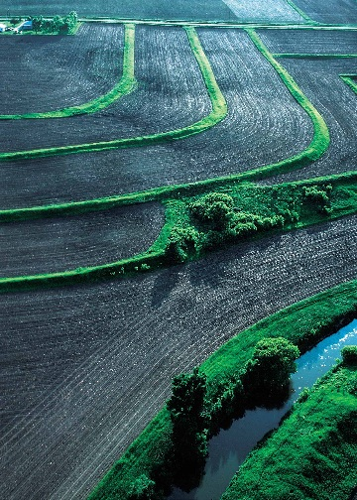
základní zásady PEO:
trvalá ochrana půdního povrchu před přímým účinkem dešťových kapek
trvalý travní porost (sklon nad 20%)
nastýlka (mulč)
vhodné plodiny
zamezení soustřeďování plošného
povrchového odtoku
nepřekročení přípustné délky svahu
zajištění míst přirozeného soustřeďování
povrchového odtoku
zatravněné údolnice, ...
„ideál„

Slide 4
na základě USLE = (popis erozních procesů)
ovlivňovat lze:
R – srážky ?????
K – půda → dlouhodobě (zvyšování podílu organické složky, nepoškozování struktury)
L – délka svahu – přerušení, příkop, cesta, mez, ...
S – sklon svahu – urovnávky, terasy
C – vegetace – změny osevního postupu, zatravnění, zalesnění, ...
P – technická opatření (agrotechnika, použitá mechanizace, postupy)
G = R * K * L * S * C * P

Slide 5
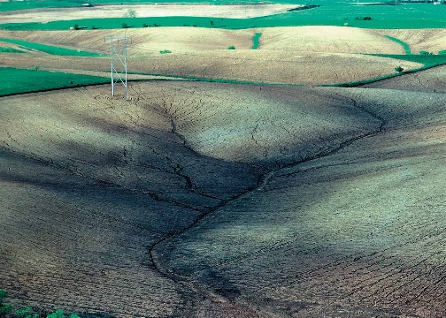
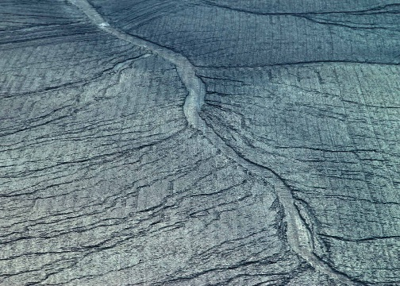
opatření proti vodní erozi:
organizační
agrotechnická a vegetační
technická
hrazení bystřin a strží
ochrana strmých svahů
- urovnávky
- PE meze
- PE příkopy, průlehy
- hrázky
- terasy
- cesty s PE fcí
- nádrže
- zatravnění údolnic
Erozní rýhy a plošná eroze (NRCS, USA)

Slide 6
PROČ? = účel TPEO
vyrovnání terénních nerovností
snížení podélného sklonu
zkrácení délky svahu
ochrana před přítokem „cizích“ vod
neškodné odvedení povrchového odtoku
zpomalení povrchového odtoku a zachycení sedimentu
ochrana intravilánů
 navíc vždy, když PEO nelze dosáhnout „měkčími“ prostředky

Slide 7
TPEO
– zabírají méně prostoru, umožňují využívat pozemek bez omezení plodin a technologií
investiční akce – (projekt, stavební povolení, kolaudace)
vlastnické vztahy k pozemku
nutno řešit vlastníka, správce – údržba, dotace, …
Z hlediska návrhu – dimenzují se
Je třeba počítat na návrhové hodnoty – doba opakování, EPIZODA (průtoky, objemy, …)
Vždy řešit v kontextu a souvislostech – kam bude voda svedena a zaústěna

Slide 8
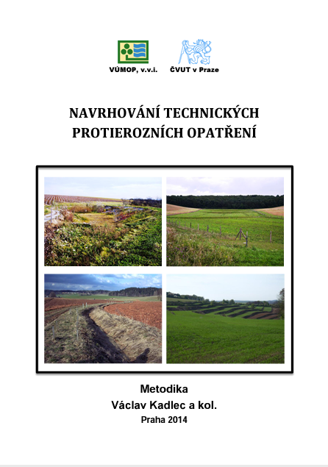
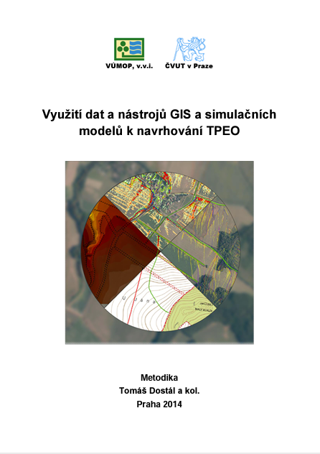
Certifikováno SPÚ - 2014
https://storm.fsv.cvut.cz/data/files/Volne_stazitelne_vysledky/medodiky_atp/2014Metodika_TPEO.pdf
https://storm.fsv.cvut.cz/data/files/Volne_stazitelne_vysledky/medodiky_atp/2014Metodika_GIS.pdf

Slide 9
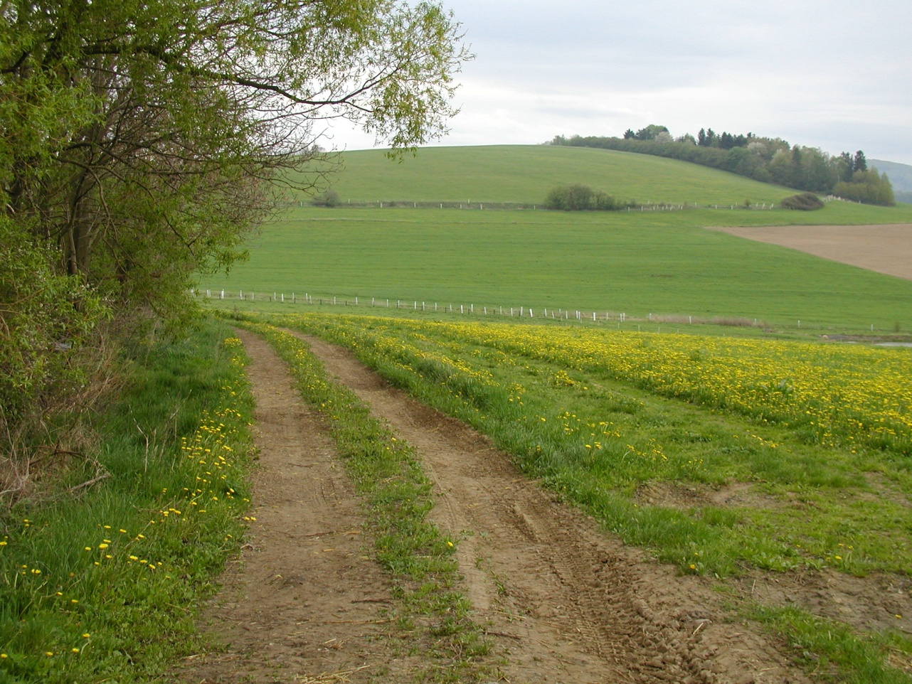
protierozní meze
vrstevnicová orientace
historické -vzniká postupně naoráváním
stupeň (např. výška 1 – 2 m,
sklon 1:1,5)
efekt – snížení sklonu svahu
stabilizace zatravněním,
snosy kamene, vegetace
též významný krajinotvorný efekt …
dominanta
rozdělení velkých bloků
příležitost k výsadbě vegetace – různorodá, plodonosná, …
Klatovsko, ukázka pozemkových úprav
pokud není dodržena vrstevnicová orientace, nutno doplnit svodným prvkem
svodné prvky = hydrotechnické = (příkopy, průlehy)
i pro zlepšení funkce – sama mez nemá retenční funkci
travní pás nad mezí (nad příkopem) zachytí splaveniny

Slide 10
Mez nová:
Nízká hrázka, zachycující povrchový odtok
S výsadbou vegetace – často ekologický prvek v krajině (kameny, …)
Mírný sklon, aby vodu odváděla
Vhodné je doplnění svodným prvkem = příkopem x průlehem
Nad mezí, příkopem, průlehem travní pás – zachycování splavenin
Přechodový prvek – kombinace hrázky a průlehu x příkopu
Omezení využití pozemku – řešit přejezd

Slide 11
Ideální varianta – rovnost výkopu a násypu, příkop nad mezí – voda nepřekročí mez

Slide 12
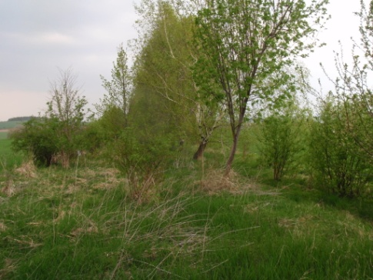
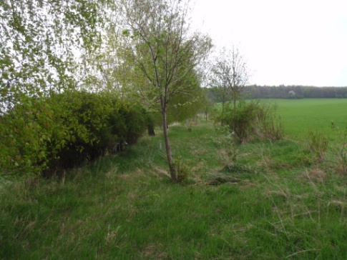
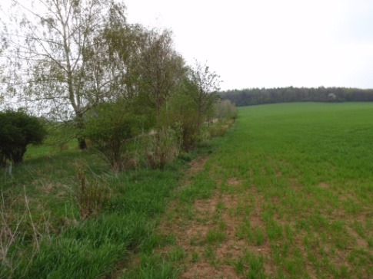
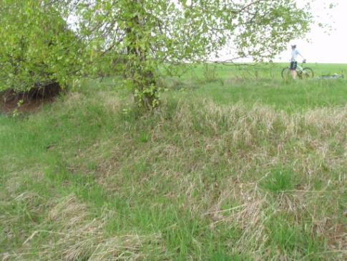

Slide 13
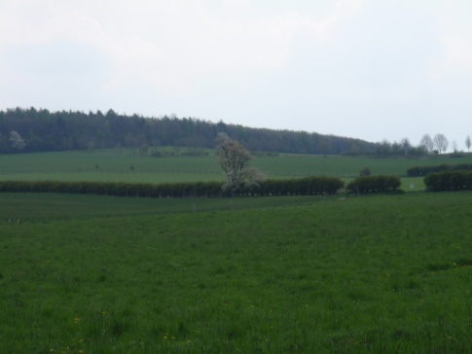
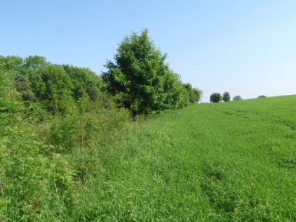
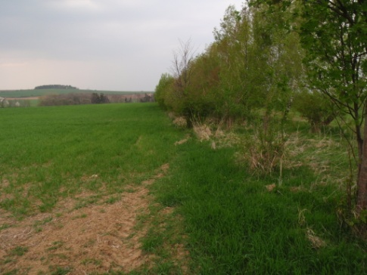

Slide 14
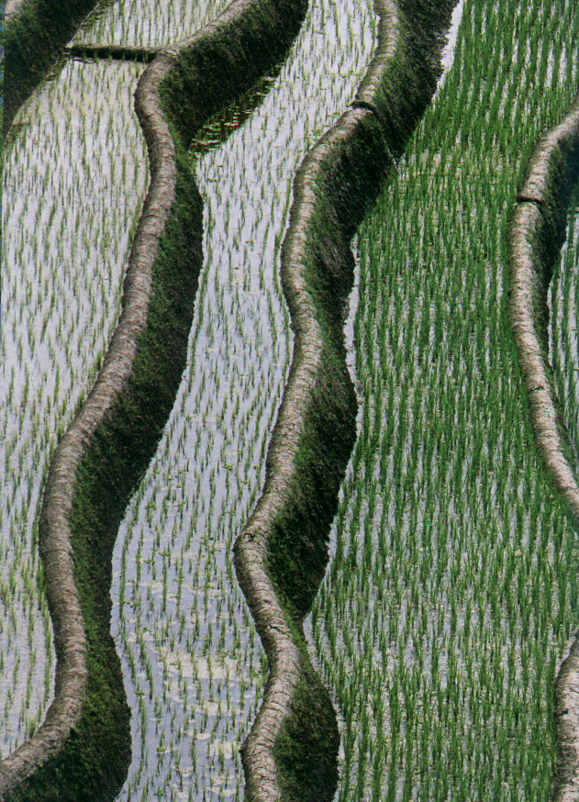
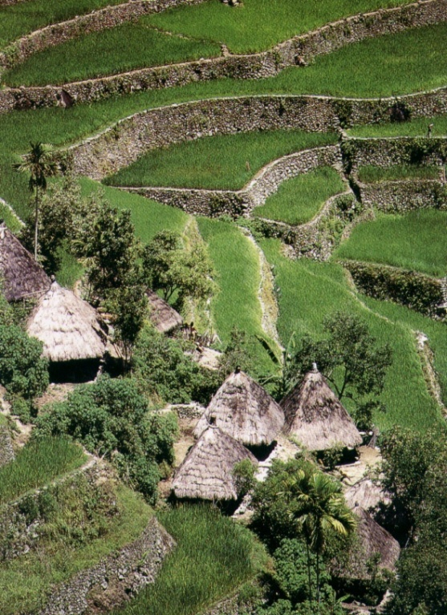
terasování
- ochrana extrémně svažitých pozemků (cca nad 20 %)
- na hlubokých až velmi hlubokých půdách
výrazný zásah do
pedologie
morfologie
biologie krajiny
- krajní řešení
- extrémně náročné – technicky i finančně
- pouze ve výjimečných případech  zvláštní plodiny (vinice, sady, …)

Slide 15
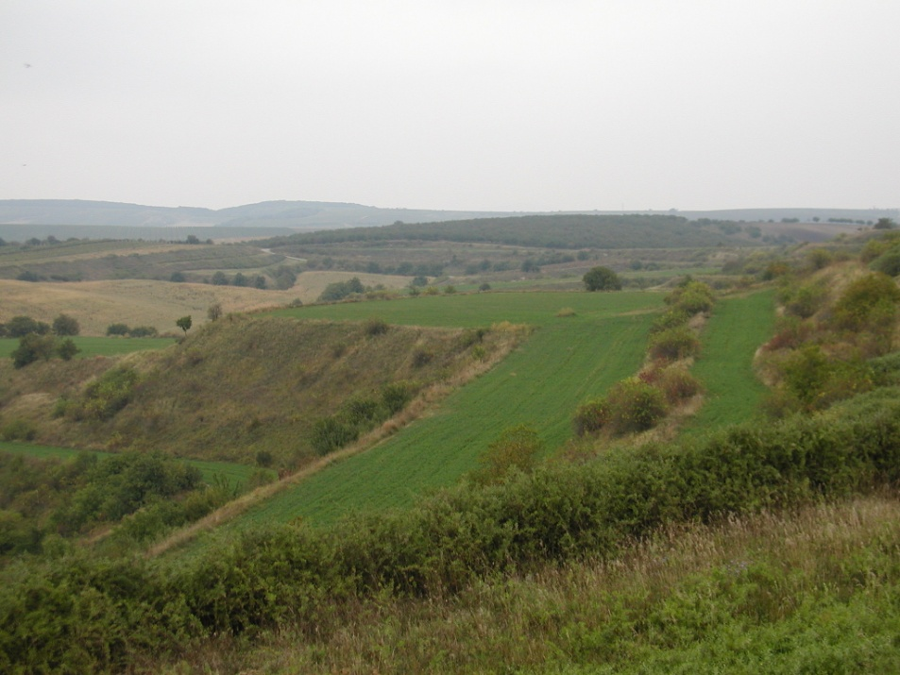
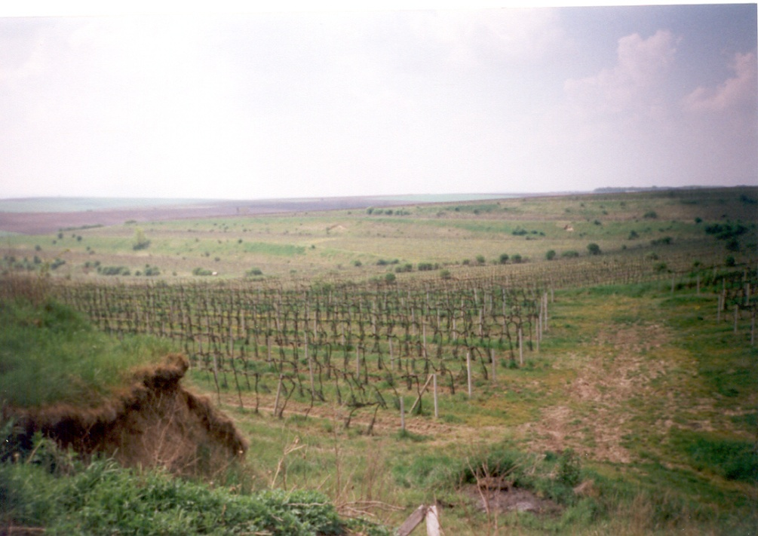
terasa = plošina + svah
ukázka – vinice jižní Morava
stupňovité zemní
stupeň je zemní, stabilizován vegetačně nebo rohoží
sklon závisí na zemině – stabilita svahu …
jednodušší, ale větší zábor plochy stupněm
stupňovité s opěrnými zdmi
stupeň stabilizován opěrnou zdí
materiál kámen, beton, …
technicky náročnější, ale úspora místa
terasy

Slide 16
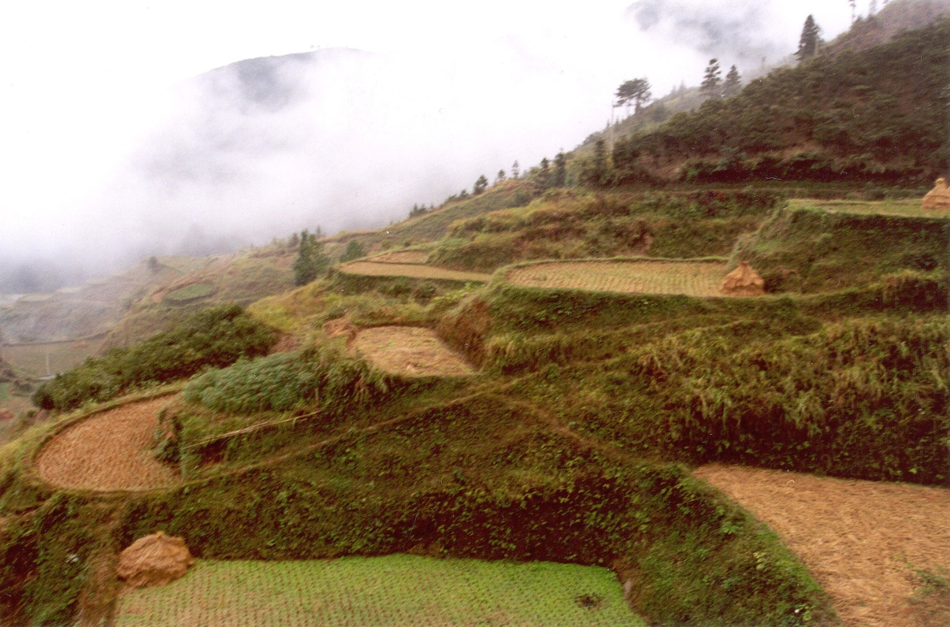
terasy
široké
výsadba 3 a více řad révy nebo ovocných stromů
pro méně sklonitá území
hlubší půdy, větší přesuny hmot
úzké
výsadba 1 – 2 řad révy nebo ovocných stromů
sklonitější území
terasové dílce
neparalelní, délka nemusí být převládajícím rozměrem
nejmenší šířka – cca 20 m
v nepravidelném terénu

Slide 17
terasa – charakterizována délkou a šířkou
délka
výška
šířka
- podélný sklon 1 – 3 %
- svah náleží k plošině výše položené

Slide 18
příčný sklon
voda odtéká
pozitivní
nulový
voda může stagnovat
nevhodné pro těžké půdy = zamokření
jen úzké terasy na lehkých a středních půdách
nebezpečí zamokření a sesuvů
negativní

Slide 19
CHARAKTERISTIKY:
výška teras – teoreticky do 8 m, běžně 2 – 6 m.
sklony svahů: 1:1 (nízké), nad cca 2,5 m 1:1,25 – 1:1,5
svahy – zpevněné vegetací
= osetí trávou (ohumusování + osetí) nebo hydroosev
posouzení stability:
svahy vyšší než 6 m
svážná území a jílovité půdy
jindy – pokud je požadavek nebo pochybnost

Slide 20
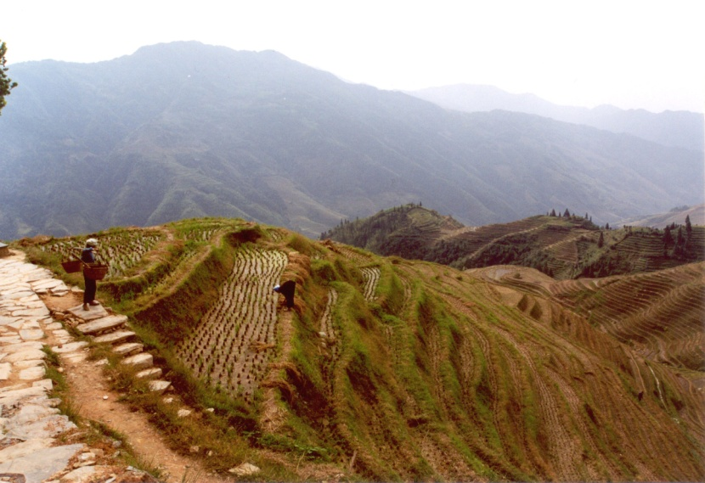
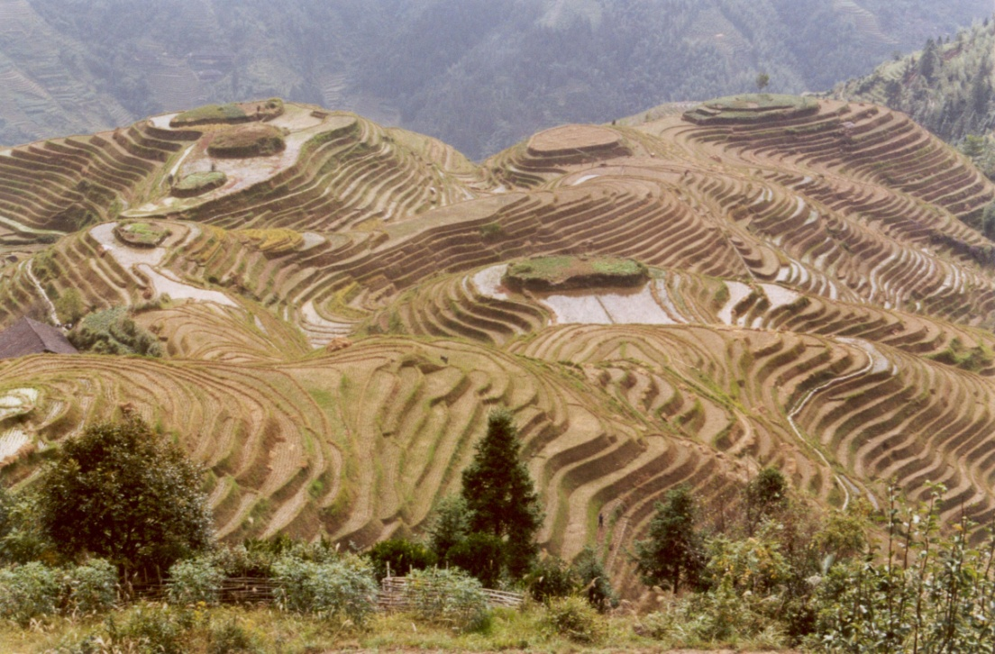
související objekty:
lavičky na svazích (pojezdné, příčný sklon pozitivní 3 – 7 %
obratiště (šířka 12 m)
odvodnění (drenáž)
protierozní příkopy k ochraně před vnější vodou
sjezdy a nájezdy,...
Ukázka pěstování rýže na terasách (Čína)

Slide 21
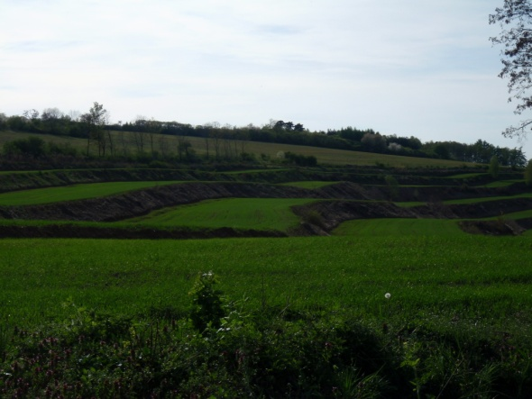
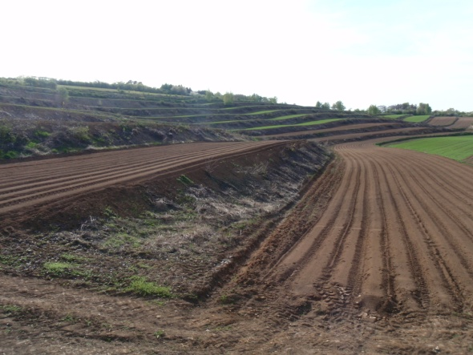
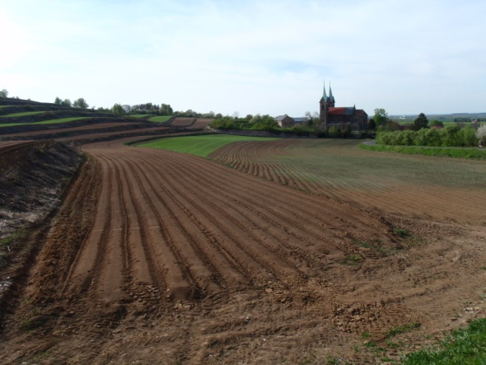
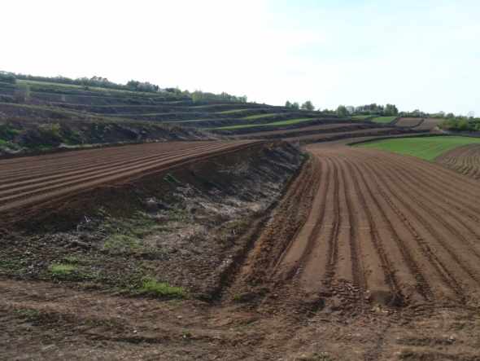
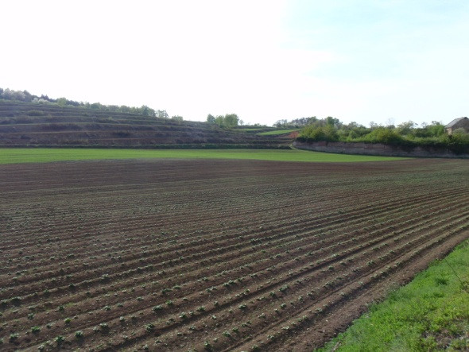
Kutnohorsko, obec Grunta….

Slide 22
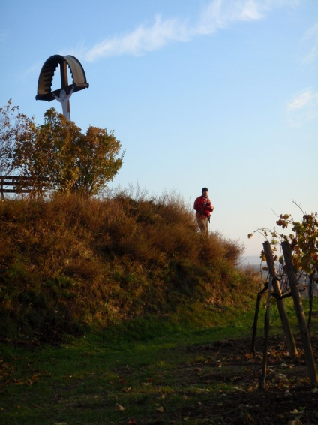
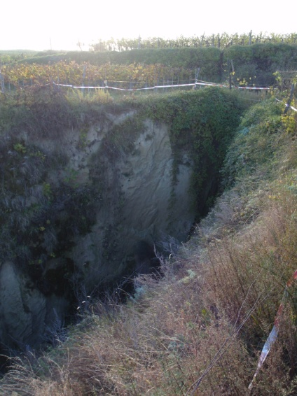
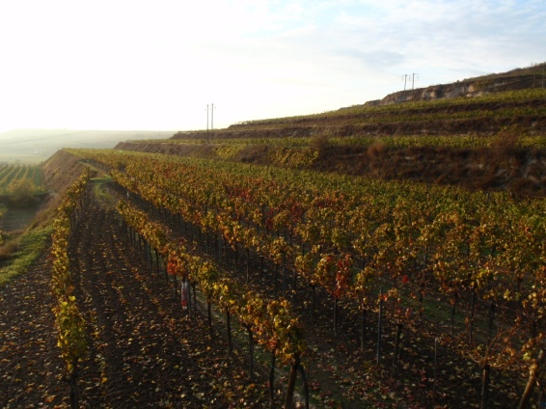
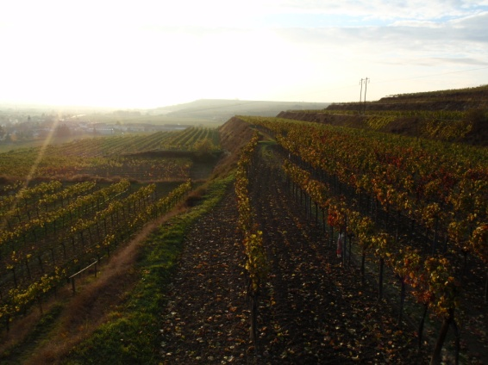
Oblast Wachau - Rakousko
Široké terasy - vinice

Slide 23
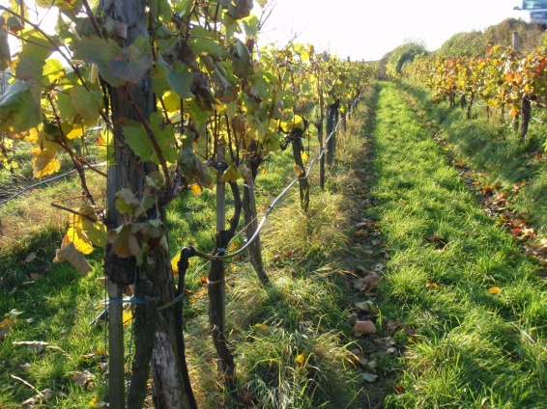
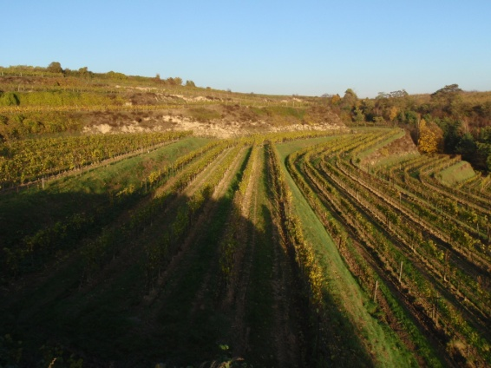
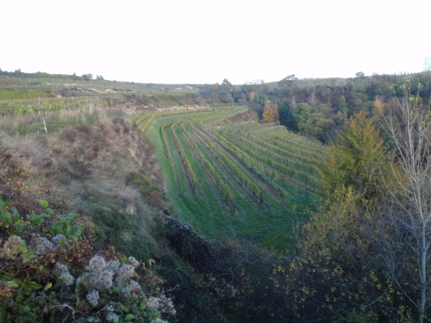
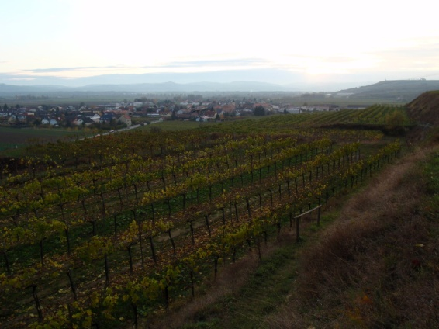

Slide 24
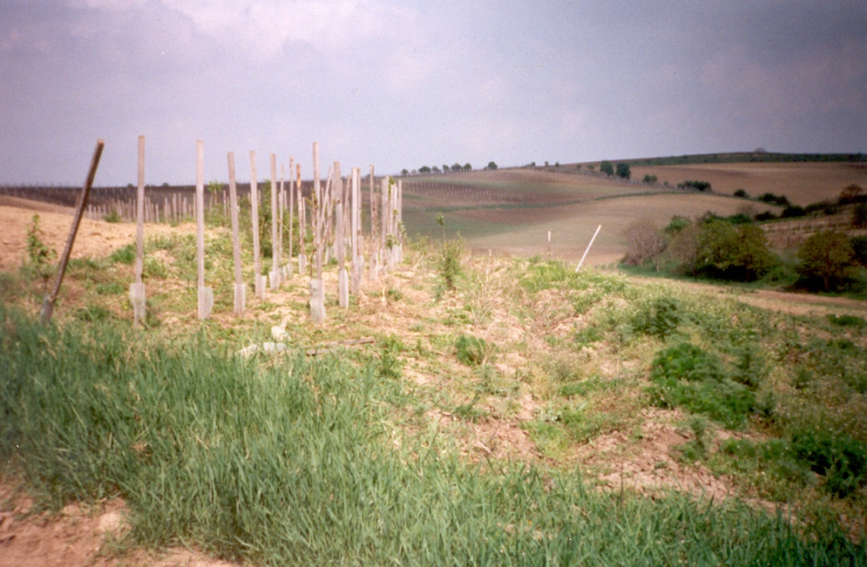
prvky hydrografické = hydrotechnické
protierozní příkopy
zachycování a odvádění povrchového
odtoku a splavenin
záchytné (obvodové) – vnější vody
sběrné – vnitřní vody (omezení délky pozemku)
svodné – odvod vody do recipientu
jednotlivě nebo v systému – paralelně nad sebou (vzdálenost menší než přípustná délka svahu)
otevřené, lichoběžníkové, zpevněné x nezpevněné
dimenzování → Q₁ – Q₁₀₀

Slide 25
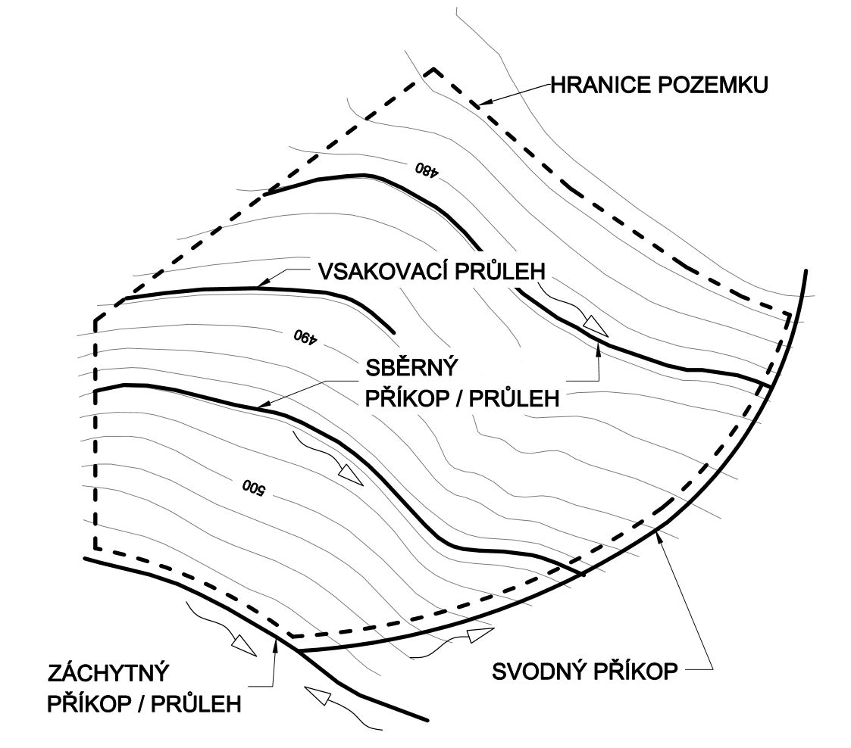

Slide 26
Návrh
Nutno dimenzovat
Na návrhovou událost = srážku = odtok
Návrhový průtok (hydrogram, nebo jen hodnota - kulminace)
Výpočet – metodou SCS-CN, intenzitním vzorcem nebo některým ze simulačních modelů
Stabilizace: zpevněný x nezpevněný
Záleží na hloubce x podélném sklonu x průtoku
Kritické rychlosti, tečná napětí (viz úpravy toků)
Stabilizace – nutno příkop čistit = hladké tvrdé nebo bez opevnění, štěrk je problematický
Objekty: propustky, zaústění, spádové objekty

Slide 27
ZÁCHYTNÉ
Na hranici pozemku,
nepustit vodu na chráněný pozemek,
zachytit, odvést
Nezpevněné
Mírný sklon
Dimenzuje se na Q₅ – Q₅₀

Slide 28
SBĚRNÉ
V rámci pozemku,
Zachytit a odvést vodu před dosažením kritické délky svahu
Nezpevněné
Mírný sklon
Dimenzuje se na Q₅ – Q₁₀₋₂₀
Řešit přejezdy na pozemku

Slide 29
SVODNÉ
Bezeškodný odvod vody až do recipientu
Zpravidla opevněné – po spádnici

Slide 30
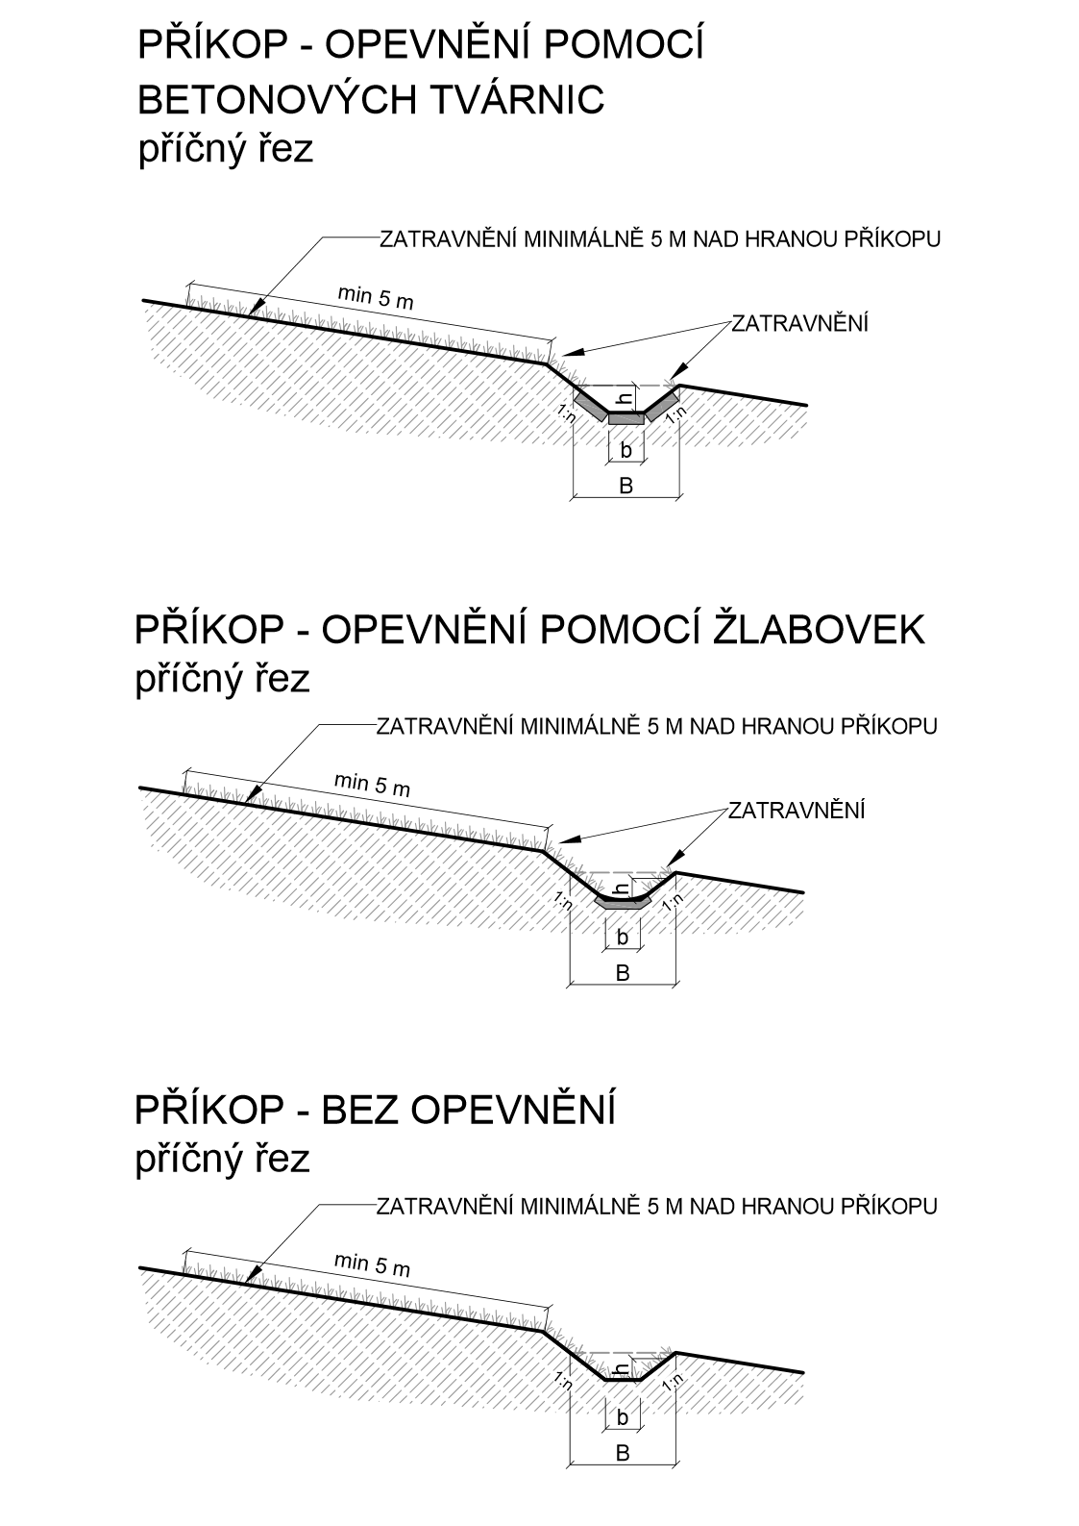

Slide 31
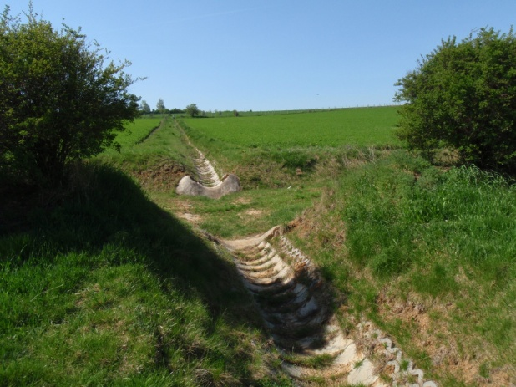
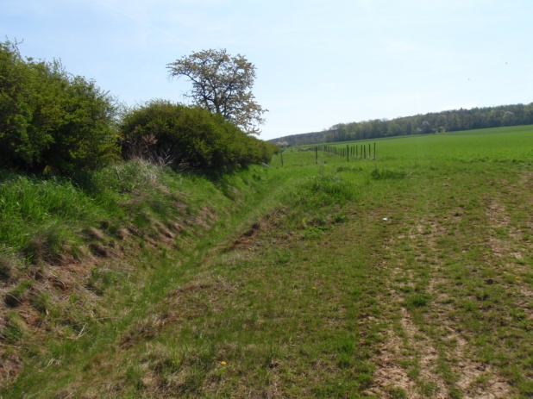
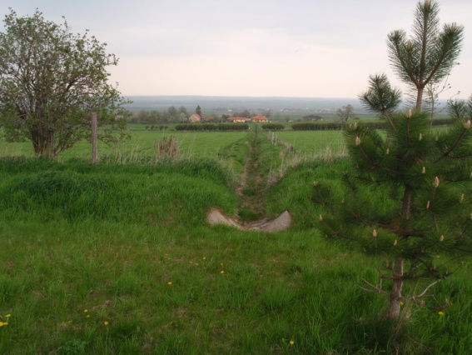
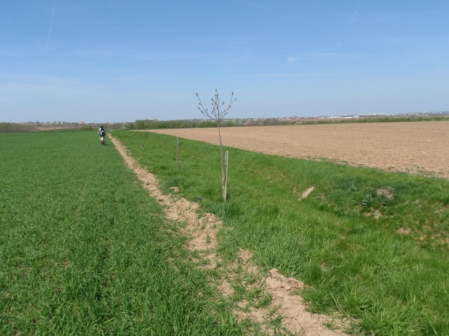
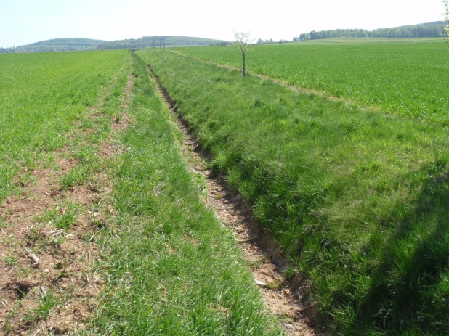

Slide 32
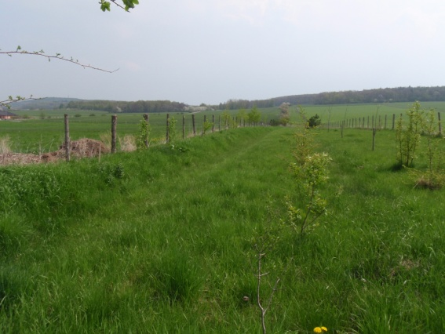
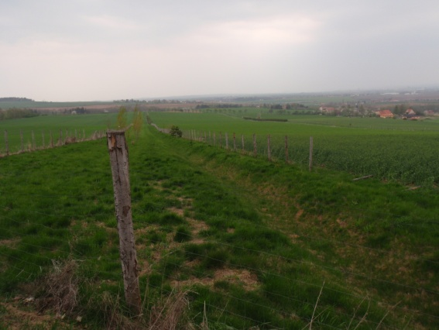
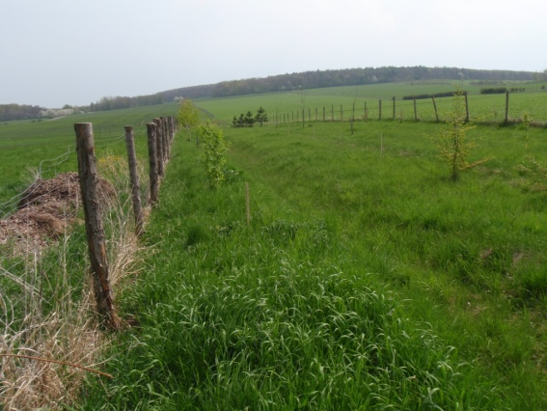
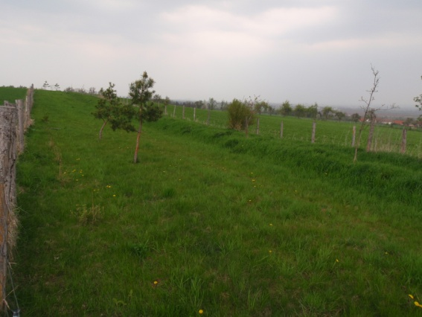
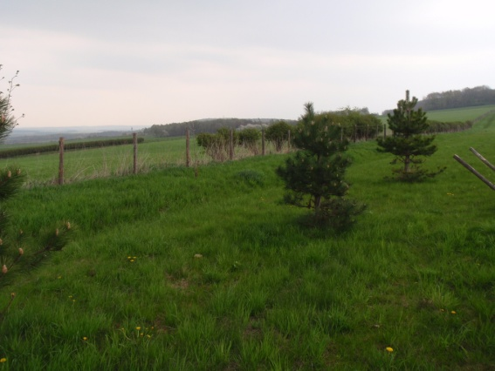
Kombinace příkopu s biokoridorem

Slide 33
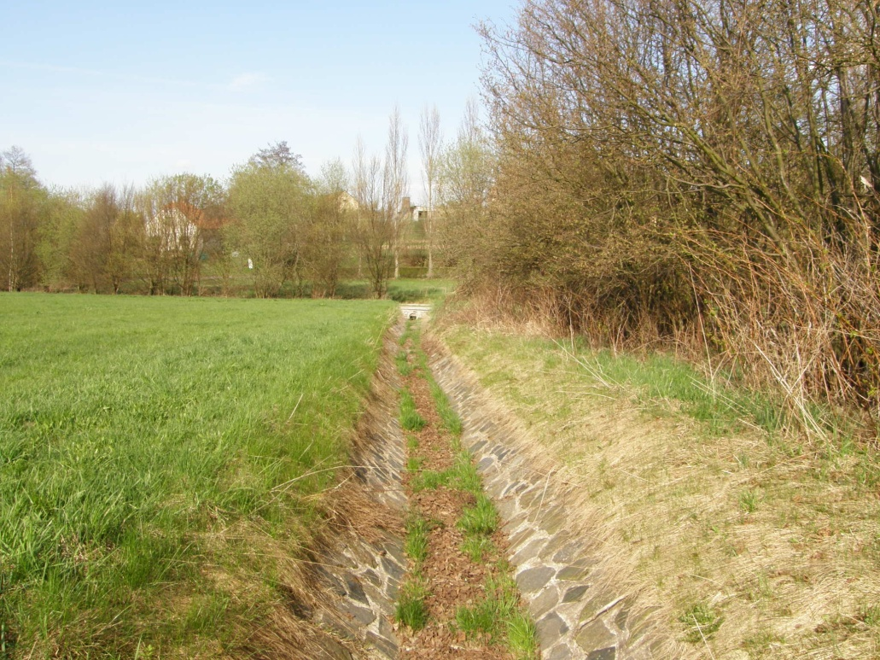
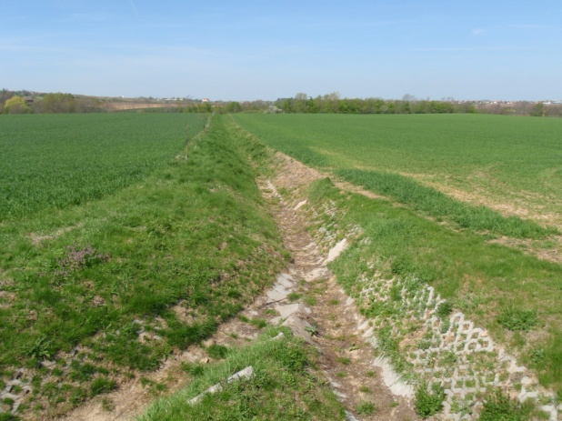
Příkopy svodné – těžká stabilizace

Slide 35
příkopy - riziko zanášení, nutnost objektů
- proto lépe průlehy
průlehy
zachycování
infiltrace
odvádění
(krátkodobého povrchového odtoku)
Toto není průleh – odpovídá to spíše mezi se svodným prvkem
mělké, široké, zpevněné vegetací, mírné sklony svahů (1:5 – 1:10) - přejezdné

Slide 38
záchytné – ochrana pozemku před vnější vodou
sběrné
vsakovací – nulový nebo malý podélný sklon, propustné půdy
odváděcí – odvádění vody z pozemku
svodné – zatravněné dráhy soustředěného odtoku
· při návrhu v systému – vzdálenost menší než přípustná délka svahu
· nad příkopem travní pás – zachycení sedimentu před vstupem do hydrografické sítě

Slide 39
průlehy vsakovací –
propustné půdy
možno přidat drenáž – vhodné pro zajištění obdělávatelnosti
průlehy obecně – menší sklony (max. 15 % (????)), hluboké půdy
možno obdělávat, lépe zatravněné
sběrné průlehy zpravidla zaústěny do zatravněných údolnic nebo zpevněných příkopů

Slide 42
Zatravněné dráhy soustředěného odtoku – alespoň Q₁₀
 údolnice odvodněna drenáží – nepoškozovat mechanizací

Slide 43
polní cesty s protierozní funkcí
polní cesty s příkopy – vedeny vrstevnicově
příkop (průleh) na straně ke svahu !
cesty v násypu
- i funkce protierozních hrázek (!!!)
- více zařízení v jediném koridoru (ÚSES, PEO, komunikace,...) – snazší lokalizace a realizace

Slide 46
protierozní hrázky
výška 1 – 1,5 m
nepřelévané
na úpatí pozemků
- cílem je zachytit odtok a sediment
svahy a koruna = stabilizace vegetací,
+ jednoduchý vypouštěcí objekt

Slide 47
ochranné nádrže = sedimentační nádrže, poldry
s trvalým nadržením
bez trvalého nadržení
ochrana cenných území (intravilánů, objektů,...)
kapacita – alespoň Q₅₀ (???)

Slide 50
Retenční nádrž Hořany

Slide 54
opatření proti vodní erozi:
organizační
agrotechnická a vegetační
technická
hrazení bystřin a strží
ochrana strmých svahů

Slide 55
bystřina = index bystřinnosti
malý vodní tok
plocha povodí do 35 km²
velké kolísání průtoků
výrazný pohyb splavenin
zdrojem splavenin je zejména koryto
a jeho boční větve
princip hrazení = zajištění stability koryta při extrémních průtocích a omezení ‚
!!! transportu sedimentu !!!
Notes:
Mapa strže v Černoci....

Slide 56
opevnění dna - technické:
pohozy
záhozy
dlažby
prvky (viz níže)
vegetační způsoby:
osetí
drnování
osázení vrbovými řízky
vrbový klest
zápletové plůtky
vrbová krytina
kombinované způsoby:
haťové a haťoštěrkové stavby
laťové plůtky
kamenné záhozy
dlažby

Slide 57
objekty:
stupně
příčný objekt
výška nad 0,3 m
koruna ve výši dna nad objektem = nemají záchytný prostor
úprava sklonu dna

Slide 58
skluzy
voda se neodtrhuje
od skluzové plochy
překonání spádu
přehrážky
nad úrovní dna
mají záchytný prostor
retenční
zastavit transport sedimentu
konsolidační
zamezit prohlubování koryta

Slide 61
výsadba vegetace:
- drn, hydroosev,
- veg. tvárnice
(zpevnění svahu, stabilita)
stabilizace zhlaví:
odvedení vody do bočních ramen
stabilizace dna (garnisáž)
– smrkový nebo vrbový klest
nastýlaný a přitlačený ke dnu

Slide 62
opatření proti vodní erozi:
organizační
agrotechnická a vegetační
technická
hrazení bystřina a strží
ochrana strmých svahů

Slide 63
na pomezí s geotechnikou
základní – nutno technické opatření, vegetační až následně...
tmelící látky (škroby, živice, polymery,...)
mulče (stabilizace ???)
rolovatelné přikrývky (sláma, juta, kokos)
sítě na skalnatých svazích – ochrana před padajícími kameny
vegetace – nejtrvanlivější, ale nutno založit a nechat narůst...

Slide 66
děkuji za pozornost

